Slide 1
Музей Михаила Булгакова в Киеве
Андреевский спуск, дом 13
Дом Турбиных

Slide 2
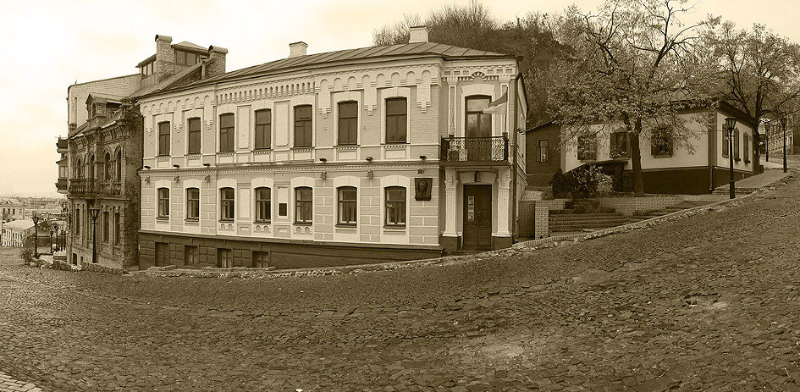
Дом Булгакова на Андреевском спуске он же Дом Турбиных на Алексеевском

Slide 3
Дом находится на Андреевском (в романе – Алексеевском) спуске, под номером тринадцать. Поскольку ему выпало существовать сразу в двух реальностях – в нашей и в литературной, он вообще двойственен по натуре. Это хорошо видно изнутри, но это можно заметить еще на улице, если обратить внимание на жестяной указатель с номером: идешь слева направо – проходишь мимо дома Булгаковых (номер тринадцать по Андреевскому спуску), идешь справа налево – проходишь мимо дома Турбиных (тот же тринадцатый номер уже по спуску Алексеевскому). Смотрите сами:

Slide 4
Вид на террасу турбинского дома с заднего дворика
Спуск пролегает между двух гор, и дом стоит на склоне одной из них. Такое расположение и послужило причиной описанной в романе особенности постройки: на улицу квартира Турбиных оказывается во втором этаже, а во внутренний двор с противоположной стороны – в первом. В этом дворе под самой стеной дома зияет провал, заглянув в который можно увидеть подвальный дворик соседей с первого этажа. Туда, вниз, со двора ведет лестница, а над провалом вдоль стены флигеля перекинут деревянный мостик к веранде Булгаковых-Турбиных.

Slide 6
Кабинет Алексея
Да, стоит ли говорить, что доктор Турбин облюбовал себе тот же кабинет, что и доктор Булгаков?

Slide 7
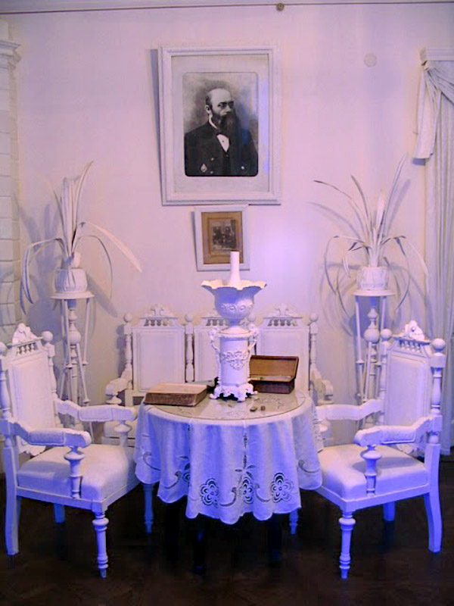
Гостиная
Слева на этом фото можно заметить угол печи, расположенной в углу гостиной и греющей сразу три смежные комнаты. Это – тот самый Саардам, на изразцы которого гостями и хозяевами дома были нанесены знаменитые надписи. Только надписи эти были не тут, в гостиной, а с другой стороны печи – с того ее боку, который выходит в столовую за стенкой (мы еще дойдем туда).
Начинается экскурсия с гостиной – главной комнаты дома, всегда с готовностью принимавшей гостей семьи Булгаковых. Столь же гостеприимна она была и романе, и даже в самые трудные времена служила неизменным местом встречи турбинских друзей.
Раскрытая партитура – разумеется, «Фауст» – помещается на пюпитре стоящего у стены фортепьяно. Под его аккомпанемент Шервинский, окрыленный отъездом Елениного мужа, пел эпиталаму богу Гименею.

Slide 8
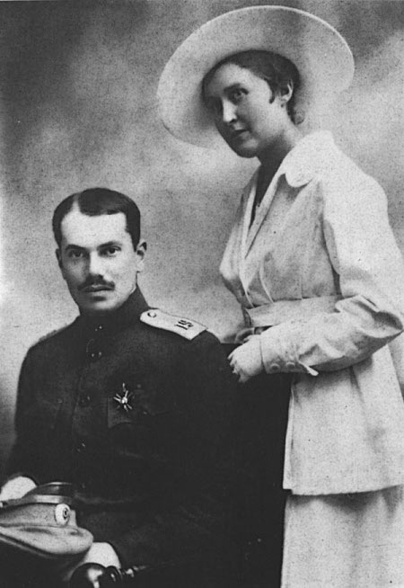
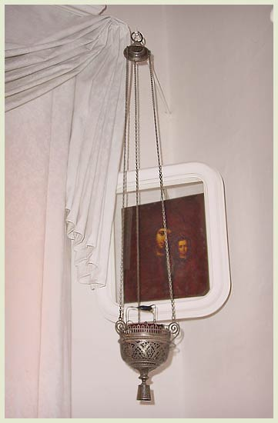
Комната Елены
Над кроватью видит белый гобелен с белым соколом на руке белого Алексея Михайловича, а по правую лапу медведя стоит белая тумбочка с лампой, прикрытой знаменитым красным (увы, тоже белым) капором. Когда-то, в мирные годы, ездила Елена в этом капоре вечерами в театр, но вот обветшал капор, истёрся, и годится разве для того, чтобы приглушить свет лампы, томящий Елену.
в углу у окна висит икона. Именно перед ней Елена истово молилась Богородице о спасении умирающего брата, и именно благодаря ней происходит главное чудо романа. Икона подлинная, принадлежавшая в начале века семье Булгаковых; а при реставрации дома в стене был даже найден крюк, на котором она когда-то висела. После открытия музея Казанская Божья Матерь снова утвердилась на прежнем месте.
Леонид Карум с женой Варварой

Slide 9
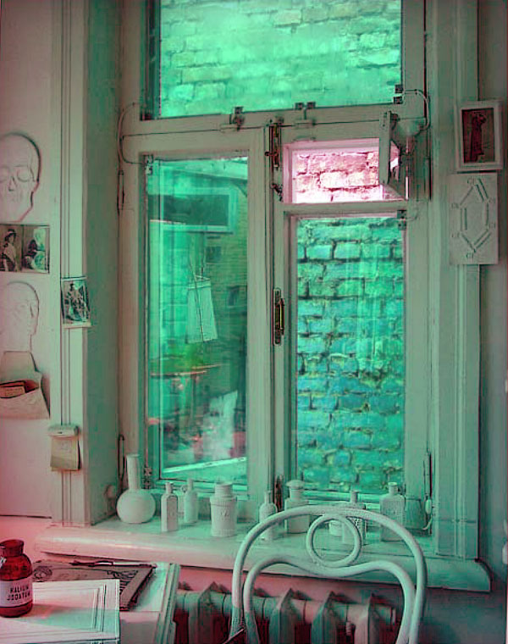
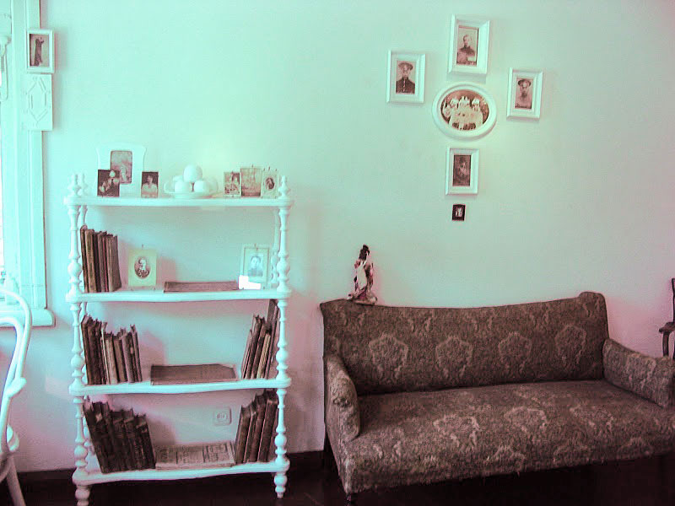
Комната Николки
На этой кровати у изразцовой печки спал младший Турбин. Эта уже другая печь, не та, что мы видели прежде. В «Белой гвардии» ничего не говорится о рисунках на печи в Николкиной комнате – лишь на печи в столовой. Но сотрудники музея, видимо, решили – не пропадать же месту, и на изразцах этой печки воспроизвели рисунки самого Булгакова.
А вот то самое окно, за которым изобретательный Николка догадался спрятать на случай обыска оружие – Алешин браунинг и най-турсов кольт.
А вот на этом узком диванчике у противоположной стороны храпел Шервинский, когда ему выпадало ночевать под крышей этого дома.
Стена соседнего дома подходит к дому Турбиных почти вплотную – вот в узкую щель между домами и была вывешена коробка с пистолетами.

Slide 10
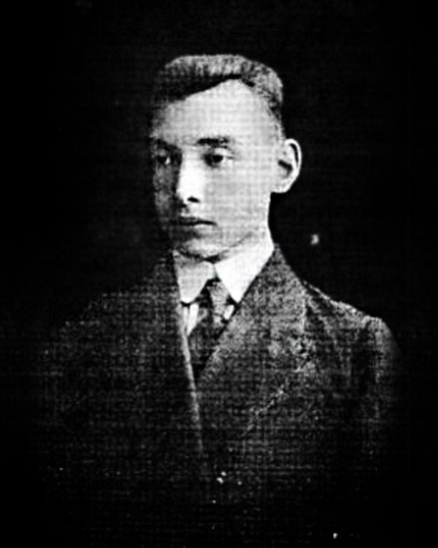
Комната Лариосика (книжная)
Почти все свободное от книжных шкафов место тут занимает кровать сложной раскладной системы, выделенная гостю. Именно между ее створками он в первый же день умудрился защемить Николкину руку – аккурат между тем, как раскокать сервиз и разбить оконное стекло при устройстве тайника в соседней комнате.
В этой крошечной комнатке и в самом деле какое-то время жил племянник Карума по имени Николай Судзиловский (впрочем, первая жена Булгакова утверждала, что его также звали Ларионом, так что – кто знает).

Slide 11
Столовая
Рядом с жаркими изразцами стоит кресло, и очень легко представить устроившегося в нем с ногами молодого доктора Алексея Турбина. В домашнем тепле и тишине он читает «Саардамского Плотника», а у его ног на скамеечке, вытянув ноги почти до буфета, задумчиво перебирает струны гитары Николка.
Из комнаты Лариосика мы наконец-то оказываемся в столовой, самой лучшей и уютной комнате особнячка. Вот он, Саардамский Плотник – печь, обратную сторону которой мы уже видели в гостиной.
Это – сердце турбинского дома. На замечательной изразцовой кладке, в самые тяжкие дни живительной и жаркой, руками старинных турбинских друзей выведено: «Леночка, я взял билет на Аиду», «Июнь. Баркаролла», «Недаром помнит вся Россия про день Бородина»...

Slide 12
Спальня Алексея

Slide 13
Веранда

